Slide 1
Levensfasen De psychologische ontwikkeling van de mens
Hoofdstuk 9 De oudere volwassene

Slide 2
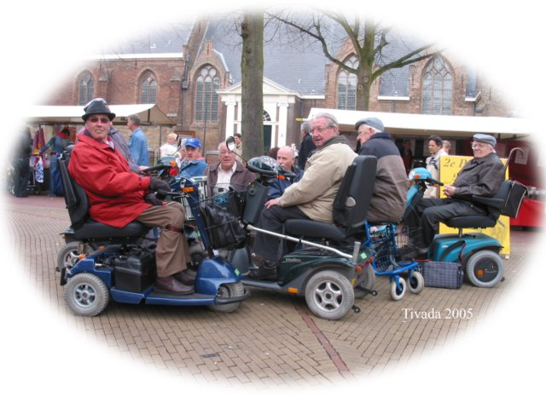
Hoofdstuk 9 De oudere volwassene
Ouderen krijgen alsnog hangplek
Uitgegeven: 30 nov. 2005
OUDE PEKELA - In het overdekte winkelcentrum van Oude Pekela komt alsnog een hangplek voor ouderen. Dat heeft het Nationaal Fonds Ouderenhulp woensdag bekendgemaakt. De gemeente Pekela stelde in april dit jaar een samenscholingsverbod voor hangouderen in, omdat de bejaarden voor veel overlast in het winkelgebied zorgden.

Slide 3
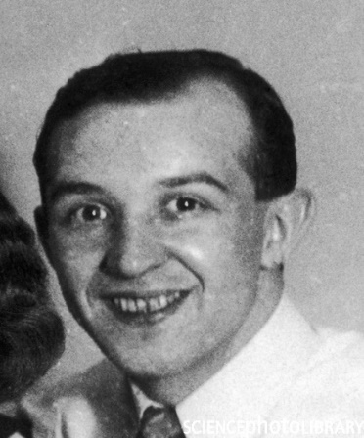
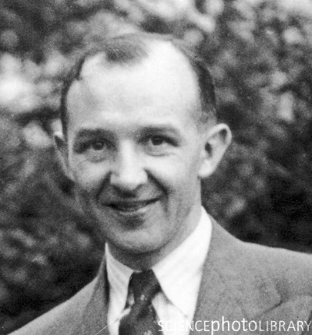
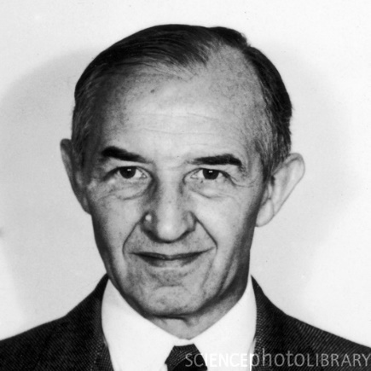
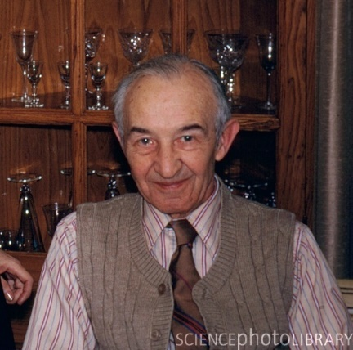
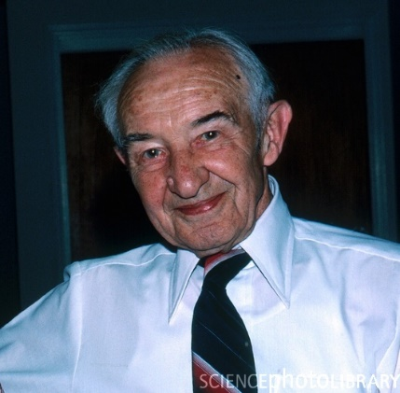
Hoofdstuk 9 De oudere volwassene
Van de rijpere volwassene
naar de oudere volwassene

Slide 4
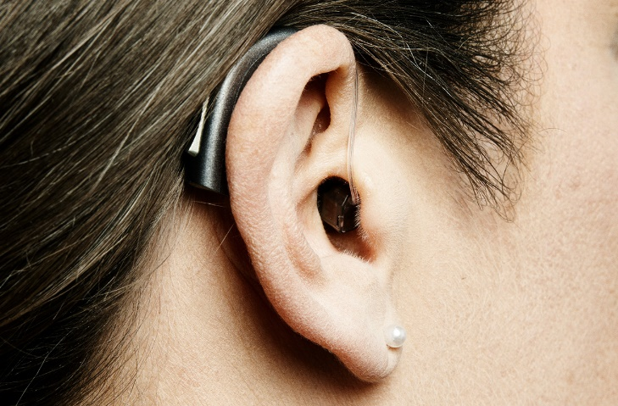
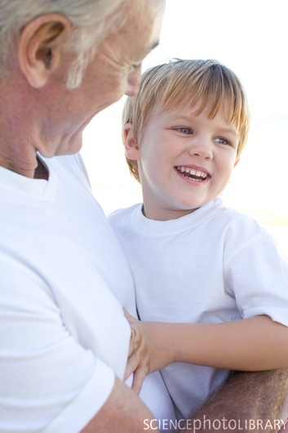
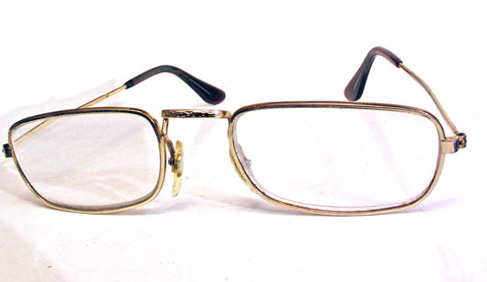
Hoofdstuk 9 De oudere volwassene
Primary aging…& secundary aging…
Hulpmiddelen

Slide 5
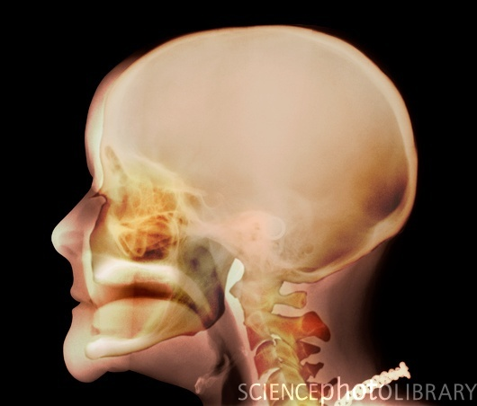
Hoofdstuk 9 De oudere volwassene
Fysieke veroudering
De huid rimpelt en wordt dunner. Beschadigingen herstellen moeilijker. Tast wordt minder, de pijndrempel hoger.
Botten worden dunner en brozer. De ruggenwervel verdicht waardoor de lichaamslengte afneemt.
Meestal verdwijnen de tanden. Dat kan verholpen worden met o.a. implantaten, kronen, een kunstgebit.
75% van de oudere volwassenen heeft een visueel hulpmiddel nodig (lens, bril). 60% ontwikkelt staar (cataract), een vervorming van de ooglens.
Bij 17% ontstaat hardhorendheid. Ook tinnitus neemt toe.
Cholesterol in het bloed neemt toe, hart- en longfunctie nemen af.

Slide 6
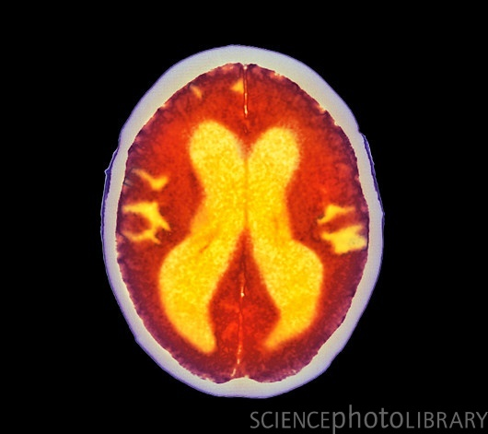
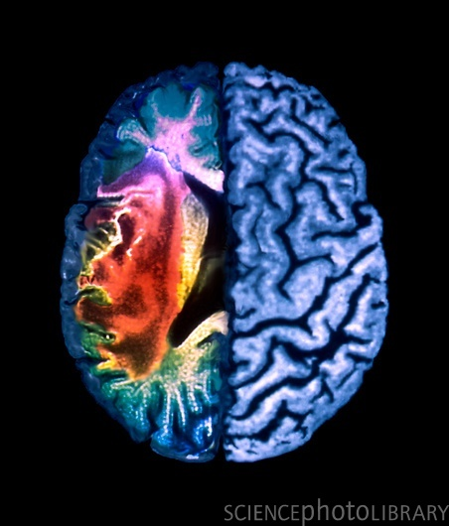
Hoofdstuk 9 De oudere volwassene
Vragen, vragen, vragen…
Met hoeveel procent neemt het hersenvolume gemiddeld af bij een normaal verouderingsproces??
Wat is ‘hersenatrofie’?
Hoe zit het met de regeneratieve capaciteit van de hersenen???

Slide 7
Hoofdstuk 9 De oudere volwassene
Neurologische achteruitgang
Het hersenvolume neemt bij vorderende leeftijd zo’n 15% af, .o.a. door vele kleine bloedingen en plaatselijk zuurstofgebrek (ischemie) waardoor er weefsel afsterft. Doordat er een grote overcapaciteit is, hoeft dat niet tot gevolgen te leiden. De hersenen blijven plastisch (ook op hoge) leeftijd.
Dat wordt anders als er sprake is van grotere bloedingen (bovenste foto).
Het hersenvolume neemt sterker af wanneer er bijv. sprake is van de ziekte van Alzheimer. Dat is een progressieve atrofie (afsterven van weefsel) van de hersenen (foto onder). De cognitieve gevolgen noemen we dementie: o.a. het achteruitgaan van intellectuele vermogens, persoonlijkheidsverandering, verlies van sociaal decorum (= gepaste vormen).

Slide 8
Hoofdstuk 9 De oudere volwassene
Gebeurtenissen in deze levensfase
Pensionering: het einde van het werkzame leven kan zowel positief als negatief worden ervaren.
Relaties zijn in deze fase zeer hecht. Problemen kunnen er ontstaan wanneer partners van elkaar afhankelijk worden, bijv. door ziekte.
Grootouderschap: kan voor zowel kleinkinderen als grootouders zeer vervullend en plezierig zijn. Grootouders hebben via hun kleinkinderen meer contact met de samenleving, en hebben vaak een aandeel in de opvoeding. Soms moeten grootouders de rol van ouder zelfs geheel op zich nemen.
Intergenerationele transmissie???

Slide 9
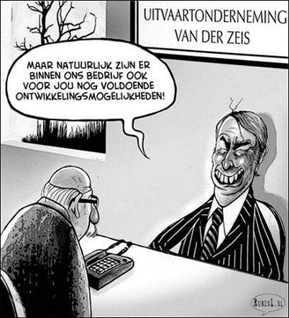
Hoofdstuk 9 De oudere volwassene
Pensionering
Zowel positief als negatief
Redenen eerder stoppen met werken:
Geringe betrokkenheid
Afnemende satisfactie
Familieomstandigheden
Stoppen partner
Hobby’s buiten werk

Slide 10
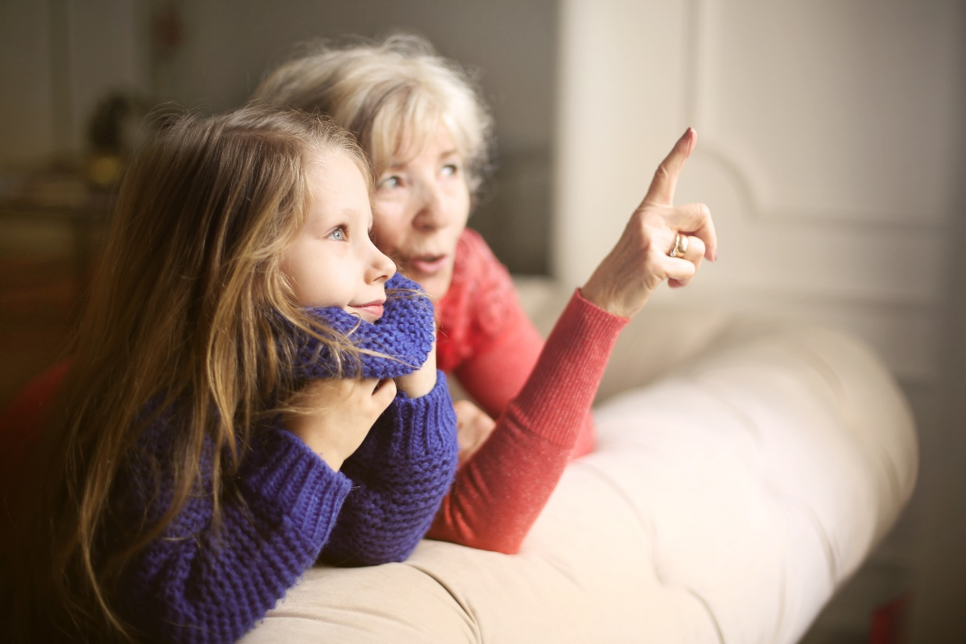
Hoofdstuk 9 De oudere volwassene
Grootouderschap
Plezierig voor grootouder en kleinkind
Blik op samenleving
Rol in opvoeding
Intergenerationele transmissie???

Slide 11
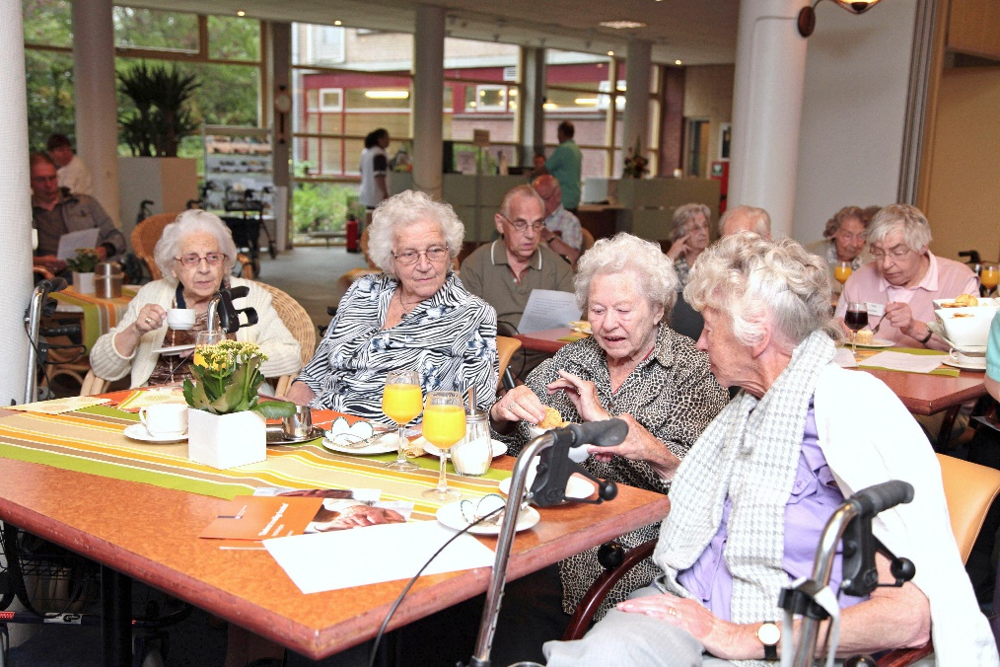
Hoofdstuk 9 De oudere volwassene
Verpleeghuizen... veel voordelen maar ook nadelen!
Infantilisering
Marginalisering
Hospitalisatie
En het competentiemodel..???
http://zembla.vara.nl/seizoenen/2014/afleveringen/23-10-2014

Slide 12
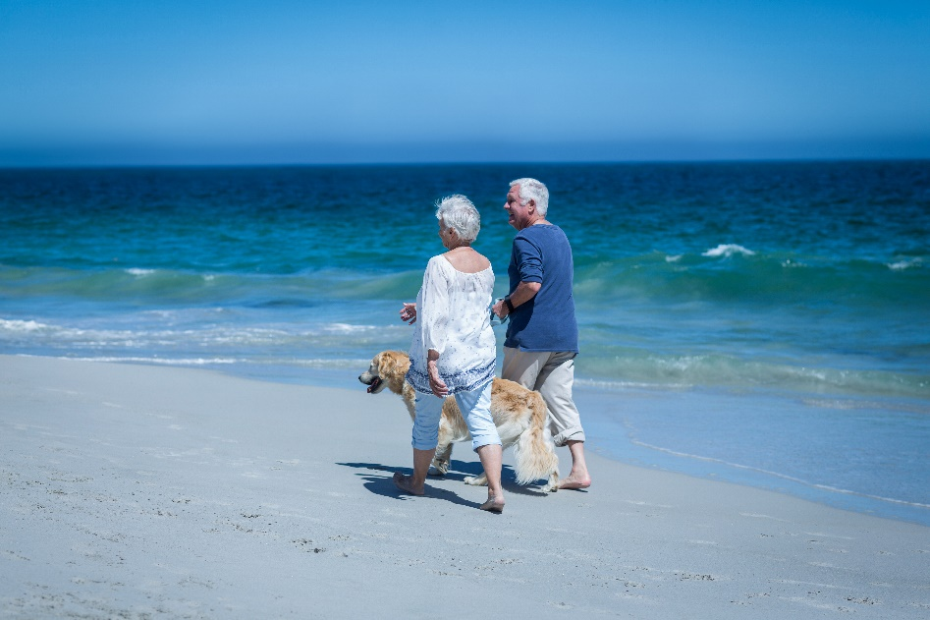
Hoofdstuk 9 De oudere volwassene
Gelukkig oud worden!
Disengagement theory
Activity theory
Continuity theory
En..
Gezondheid
financiële middelen
Onafhankelijkheid
controle over eigen leven

Slide 13
Hoofdstuk 9 De oudere volwassene
Proef-toetsvragen…
Ego-integriteit (Erikson) wordt gezien als wijsheid waarbij het leven dat iemand heeft geleefd, als acceptabel en betekenisvol wordt beschouwd.
Het sociaal gezien in een isolement raken van oudere volwassenen noem je tinnitus.

Slide 14
Maryke Tieleman

